Slide 1
TEMA 4:
ADMINISTRACIÓN DE REDES WINDOWS CON ACTIVE DIRECTORY

Slide 2
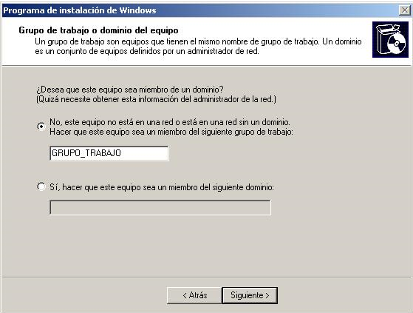
1.INTEGRACIÓN DE CLIENTES WINDOWS EN UN DOMINIO
Para integrar un equipo en una red:
Cada nombre de equipo y cada dirección IP de la misma red física debe ser distinto
La máscara de subred debe ser la misma
El servidor DNS será la Ip del servidor Windows Server que es el controlador de dominio.
Al instalar Windows dejaremos el equipo en el grupo de trabajo
Configuración previa de los clientes Windows.

Slide 3
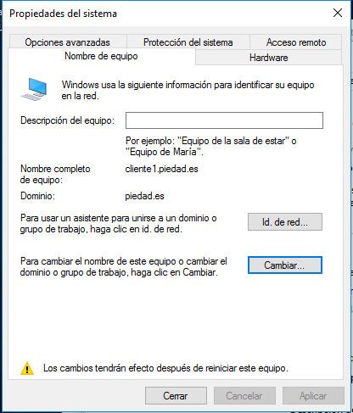
1.INTEGRACIÓN DE CLIENTES WINDOWS EN UN DOMINIO
Unir un cliente Windows a un dominio
Desde el cliente, accedemos a Propiedades del equipo, Cambiar la configuración y seleccionar Nombre de equipo y Cambiar.
Notes:
Práctica1, práctica2

Slide 4
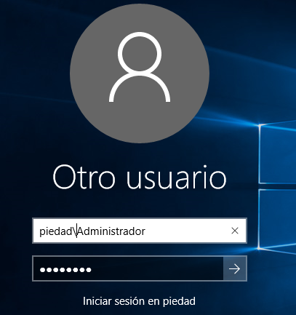
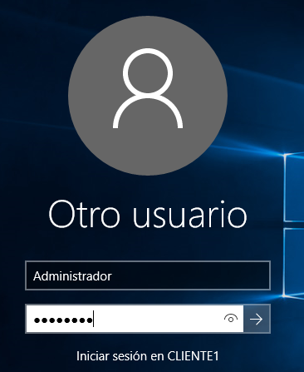
2. INICIAR SESIÓN CON UN CLIENTE WINDOWS EN EL DOMINIO O LOCAL
Una vez agregado el equipo al dominio se puede iniciar sesión:
En el dominio: Validándonos como uno de los usuarios dados de alta en el dominio.
O local: como un usuario dado de alta localmente en el sistema
Notes:
Práctica 3,

Slide 5
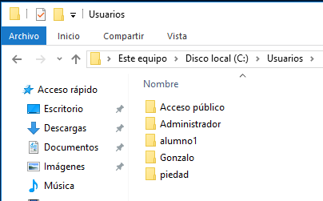
2.1 PERFILES DE USUARIO
Cada vez que se da de alta un usuario local en un ordenador cliente, y éste inicia sesión al menos una vez, el sistema genera una configuración personal para ese usuario que es su Perfil de usuario.
En C:\usuarios se crea una carpeta para cada usuario que ha entrado al sistema.

Slide 6
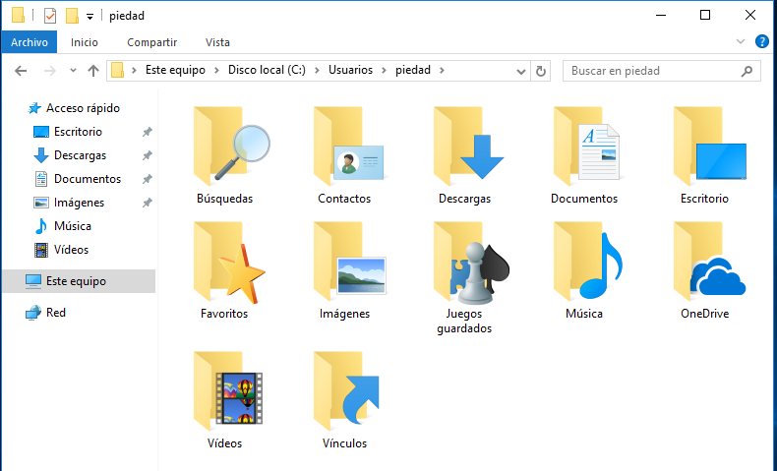
2.1. PERFILES DE USUARIO
Cada una de estas carpetas contiene todas las opciones de inicio de sesión personalizado para cada usuario:
Escritorio
Fondo
Protector de pantalla
Programas instalados
Todo lo que el usuario modifique no le afectará a otro usuario que inicie sesión.

Slide 7

2.1 PERFILES DE USUARIO
Al iniciar sesión en el equipo con un usuario global del dominio, también se creará un perfil de usuario en el equipo local.
Este perfil será.
Nombre_Netbios_dominio/nombre_usuario_dominio
Se creará una carpeta personal de trabajo que tendrá un nombre similar a este:
nombre_usuario_dominio. Nombre_Netbios_dominio
Notes:
Actividades 1,2 y 3 página 98-99

Slide 8
3. COMPARTIR RECURSOS
Los recursos compartidos en una red con un dominio de Active Directory, se gestionan de forma centralizada desde el controlador principal de dominio.
Los recursos locales de cada cliente se gestionan desde el equipo local.

Slide 9
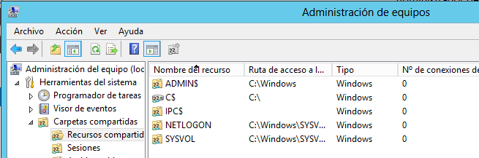
3.1 VISUALIZAR RECURSOS COMPARTIDOS

Slide 10
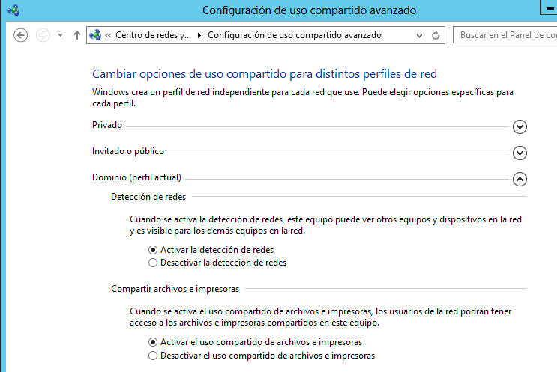
3.2.A COMPARTIR ARCHIVOS DESDE CUALQUIER CARPETA DEL EQUIPO
En primer lugar hay que activar el uso compartido de archivos en el servidor

Slide 11
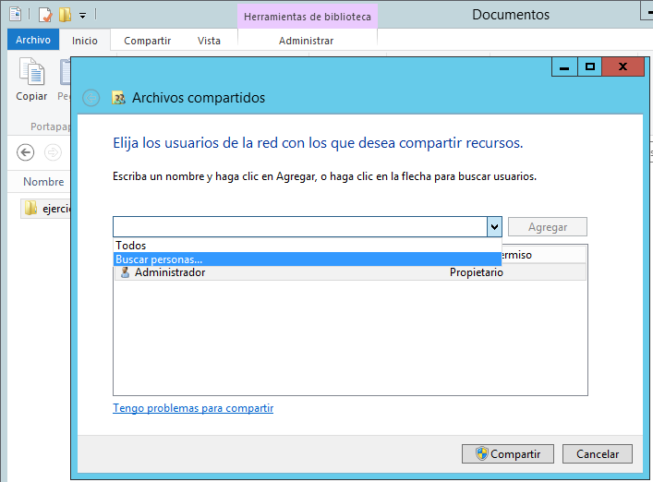
3.2.A COMPARTIR ARCHIVOS DESDE CUALQUIER CARPETA DEL EQUIPO
Pulsar botón dcho y Propiedades sobre la carpeta a compartir.
Seleccionar la pestaña Compartir.
Elegir los usuarios de la red con los que deseamos compartir recursos.

Slide 12
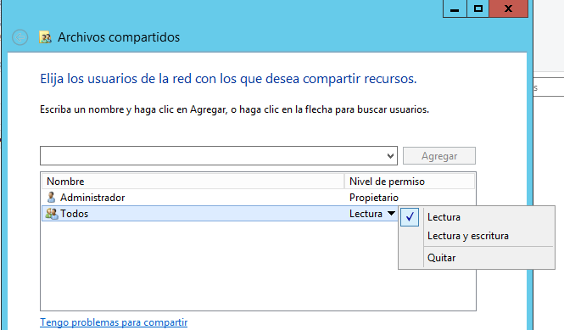
3.2.A COMPARTIR ARCHIVOS DESDE CUALQUIER CARPETA DEL EQUIPO
Permisos sobre el uso compartido de la carpeta para cada usuario:
Lectura: Visualiza los archivos de la carpeta
Lectura y escritura: puede ver los archivos y agregar o eliminar archivos de la carpeta.
Propietario:

Slide 13
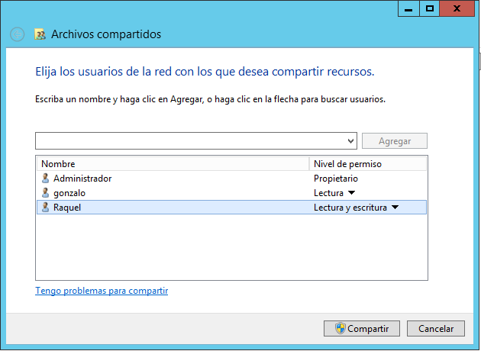
3.2.A COMPARTIR ARCHIVOS DESDE CUALQUIER CARPETA DEL EQUIPO
Comparto una carpeta en la unidad C: del servidor con los siguientes usuarios y de la siguiente manera:

Slide 14
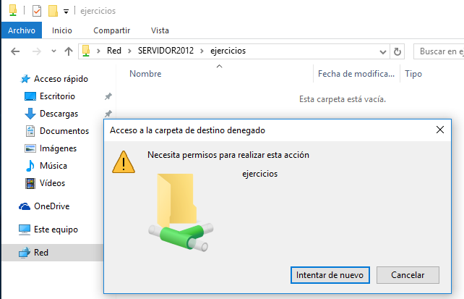

3.2.A COMPARTIR ARCHIVOS DESDE CUALQUIER CARPETA DEL EQUIPO
Accedo desde un ordenador cliente como el usuario gonzalo a la carpeta compartida y vemos que puedo acceder a ella, ver su contenido pero no puedo modificar nada.

Slide 15
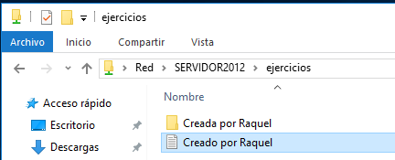

3.2.A COMPARTIR ARCHIVOS DESDE CUALQUIER CARPETA DEL EQUIPO
Accedo desde un ordenador cliente como el usuario Raquel a la carpeta compartida y vemos que puedo acceder a ella, y modificar su contenido.

Slide 16

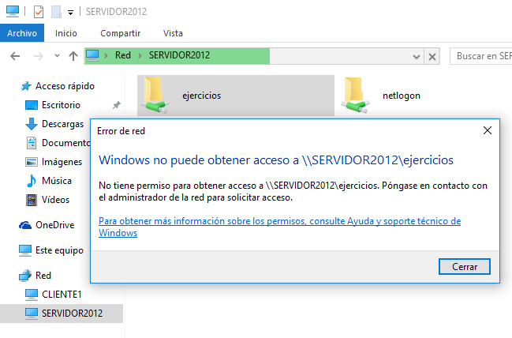
3.2.A COMPARTIR ARCHIVOS DESDE CUALQUIER CARPETA DEL EQUIPO
Accedo desde un ordenador cliente como el usuario Aurora a la carpeta compartida y vemos que no tiene acceso a ella.

Slide 17
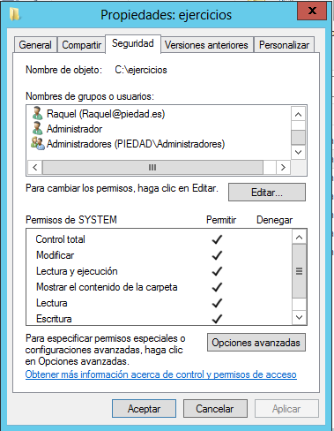
3.3 ¿QUÉ SON LOS PERMISOS?
Los permisos son reglas de acceso a los recursos de una red.
Determinan si se puede acceder o no a un recurso y de qué forma.

Slide 18
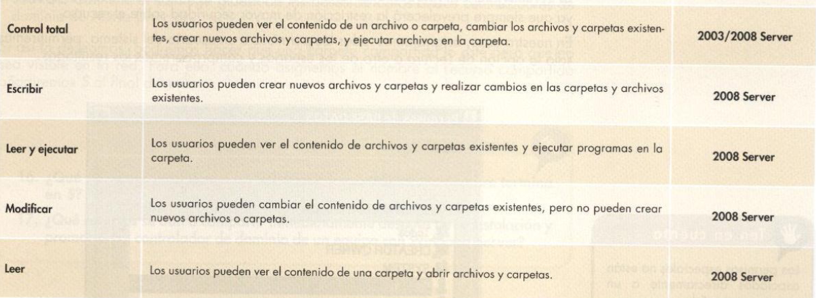
3.3.A. TIPOS DE PERMISOS W2012**

Slide 19
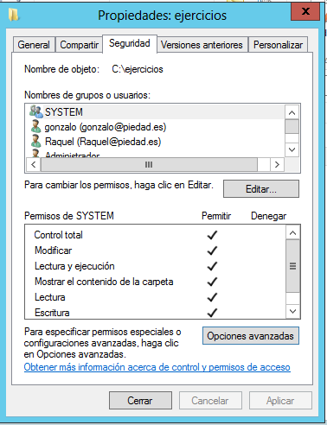
3.4. ASIGNACIÓN DE PERMISOS DE CARPETAS COMPARTIDAS
Los permisos estándar pueden no ser suficientes.
Los permisos especiales, se asignan desde la pestaña Seguridad.
Siempre prevalece la opción más restrictiva.

Slide 20
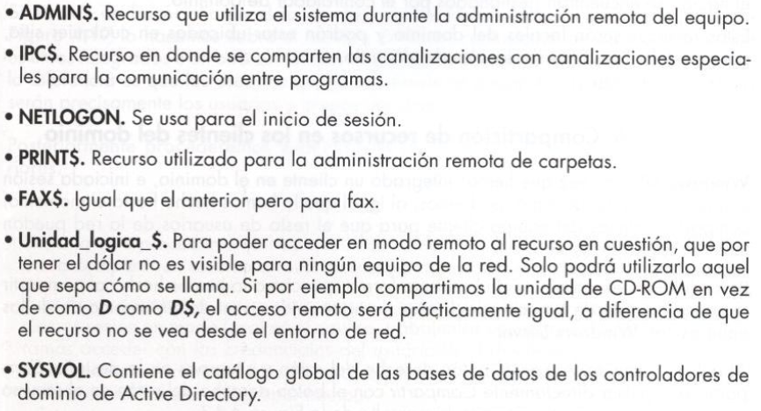
3.5 RECURSOS COMPARTIDOS ESPECIALES
Recursos creados por el SO para tareas administrativas y que no se deben borrar ni modificar:

Slide 21
3.5 RECURSOS COMPARTIDOS ESPECIALES
Podemos hacer que una carpeta compartida lo esté pero que no sea visible en la red, añadiendo al nombre del recurso compartido $ al final del mismo.
Para acceder posteriormente a ella, desde Inicio, Ejecutar escribiremos
\\nombre_equipo\nombre_recurso$

Slide 22
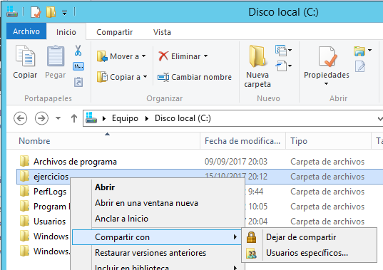
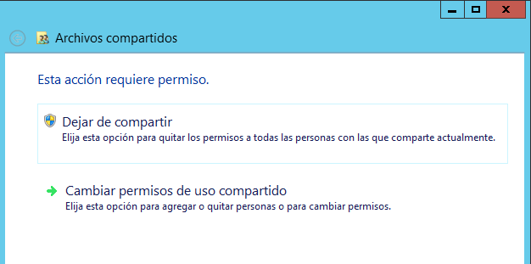
3.6 ELIMINAR RECURSOS COMPARTIDOS
Para dejar de compartir una carpeta.

Slide 23
4. COMPARTIR RECURSOS EN LOS EQUIPOS CLIENTES DE UN DOMINIO
Desde un equipo cliente podré:
Compartir recursos a usuarios locales del equipo cuando iniciemos sesión en modo local en el equipo.
Compartir recursos para usuarios del dominio, al igual que se hace desde el controlador de dominio, con la diferencia de que este recurso no será controlado por el administrador de dominio de forma centralizada.

Slide 24
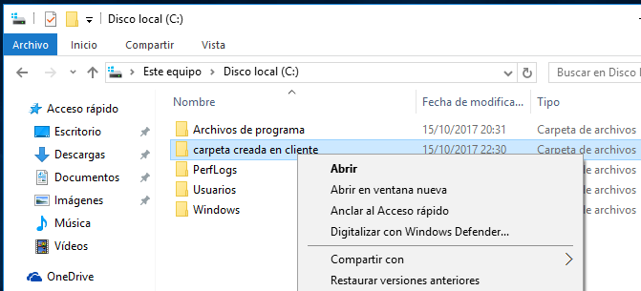
4. COMPARTIR RECURSOS EN LOS EQUIPOS CLIENTES DE UN DOMINIO
Entramos en el ordenador cliente con el usuario Administrador de dominio.
Nos colocamos encima de la carpeta que queramos compartir y pulsamos sobre el botón derecho + Compartir con + usuarios específicos

Slide 25
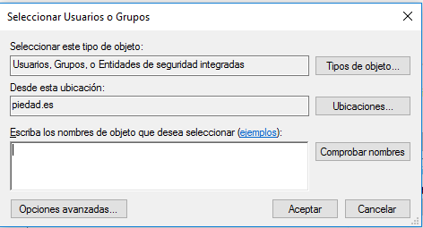
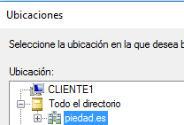
4. COMPARTIR RECURSOS EN LOS EQUIPOS CLIENTES DE UN DOMINIO
Desplegamos la lista y pulsamos en Buscar personas.
Pulsamos sobre el botón Ubicaciones

Slide 26
4. COMPARTIR RECURSOS EN LOS EQUIPOS CLIENTES DE UN DOMINIO
Si seleccionamos:
Cliente: los usuarios locales con los que queremos compartir.
Dominio: los usuarios globales con los que queremos compartir.
Notes:
Actividades 4 y 5

Slide 27
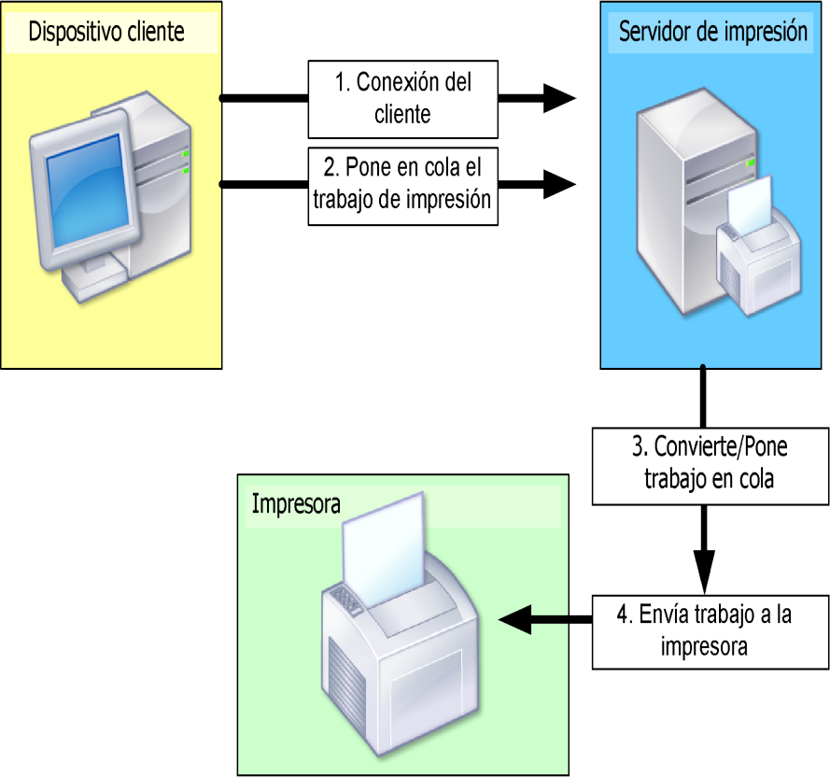
5. CONFIGURACIÓN DE IMPRESORAS COMPARTIDAS EN RED
Los sistemas de impresión basados en red, tienen tres elementos diferenciados:
Impresora.
Cola de impresión. Archivo en el que se almacenan los trabajos a imprimir.
Servidor de impresión: Ordenador conectado a la impresora que solicita los trabajos a la cola para ser impresos.

Slide 28
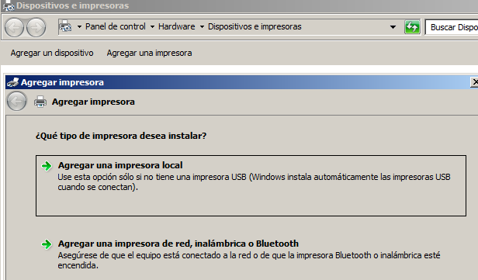
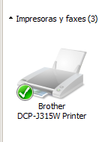
5.1 AGREGAR UNA IMPRESORA
En el servidor, nos validamos como administrador y agregamos una impresora local como hacíamos en otros Windows.

Slide 29
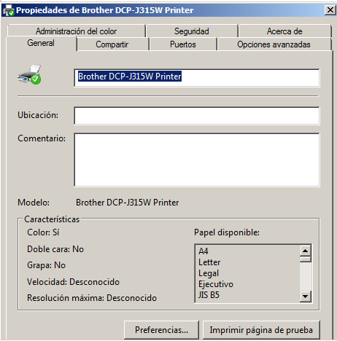
5.2 PROPIEDADES IMPRESORA
General: Información de la impresora.
Compartir: Nombre con el que compartimos la impresora.
Puertos: Comunicación del equipo con la impresora.
Opciones avanzadas: Tipo de impresora y gestión de la cola de impresión de trabajos.
Administración de color: Configuración para que los tonos sean más reales.
Seguridad: Qué usuarios, grupos y objetos del dominio pueden usar la impresora.

Slide 30
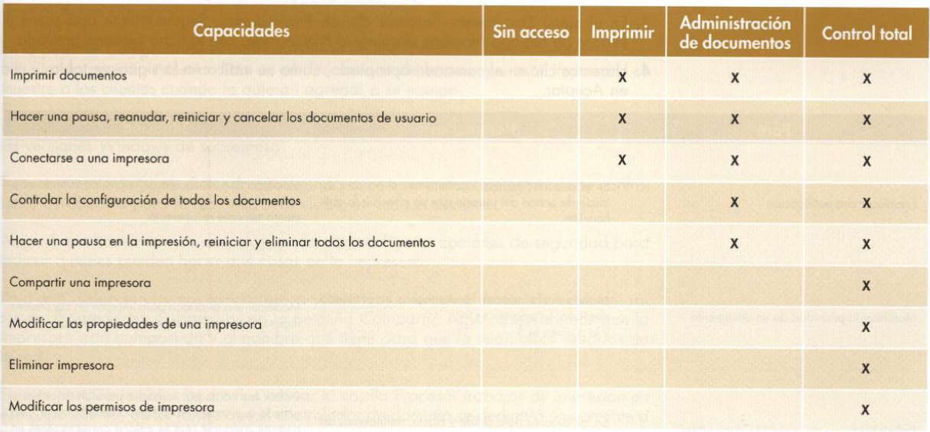
5.3 PERMISOS DE LA IMPRESORA

Slide 31
5.4 ÁMBITO DE LOS GRUPOS SOBRE LAS IMPRESORAS
Grupos | Pueden administrar impresoras
Administradores | En cualquier equipo del dominio que ejecute Windows 2000/2003/2008 Server o XP/Vista
Operadores de impresión | En cualquier controlador de dominio
Operadores de servidor | En cualquier controlador de dominio
Usuarios avanzados | En cualquier equipo local del dominio en el que exista este grupo

Slide 32
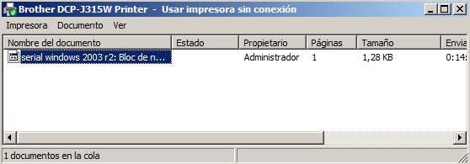
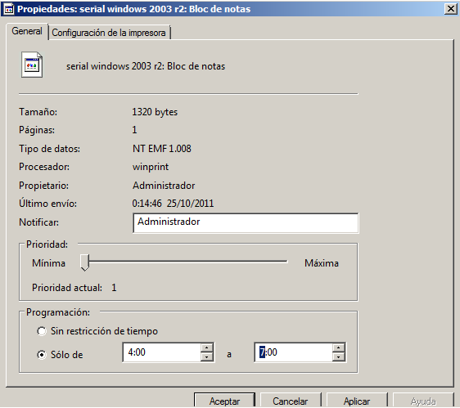
5.5 CONTROLAR LOS TRABAJOS DE IMPERSIÓN
El usuario debe tener el permiso Control Total o Administración de Documentos.
Doble click sobre la impresora y seleccionamos el documento sobre el que queremos realizar la tarea.
Documento + Propiedades mostrará un cuadro de diálogo.
En la pestaña General seleccio-namos la opción que nos interese.

Slide 33
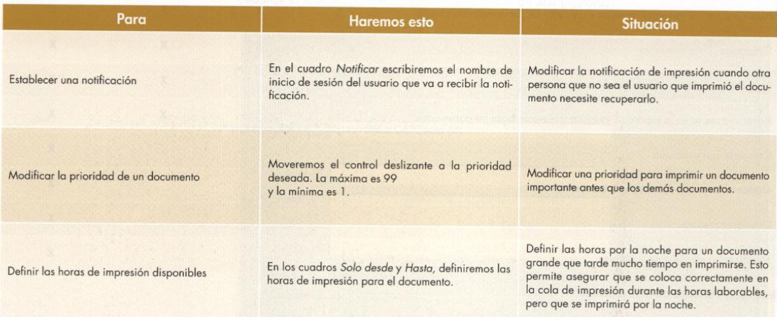
5.5 CONTROLAR LOS TRABAJOS DE IMPRESIÓN

Slide 34
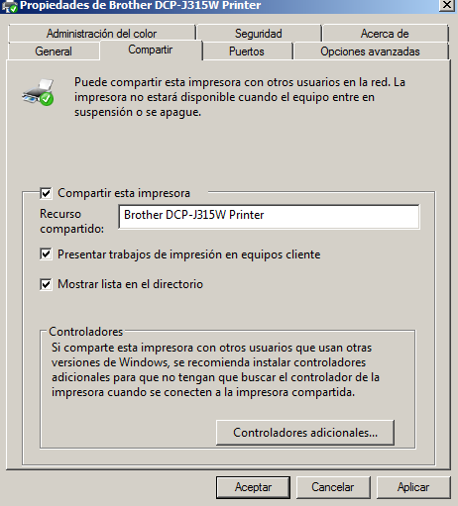
5.6 COMPARTIR LA IMPRESORA EN EL SERVIDOR
En el servidor, una vez instalada la impresora, pulsaremos sobre las propiedades de la misma.
En la pestaña Compartir, marcaremos:
Compartir esta impresora.
Mostrar lista en el directorio: para que esta impresora se les muestre a los clientes cuando quieran agregarla a su equipo.
Presentar trabajos de impresión en equipos cliente: para que el controlador de dominio se dedique sólo a establecer la conexión del cliente con la impresora sin procesar el trabajo de impresión, liberándose así de trabajo extra.

Slide 35
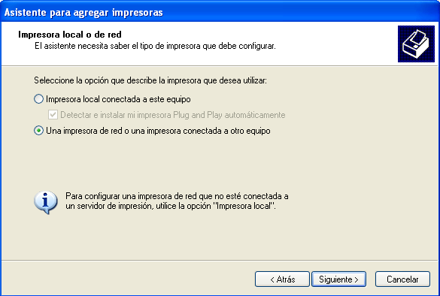

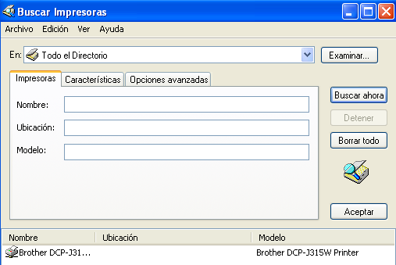
5.7 INSTALAR UNA IMPRESORA DE RED EN LOS CLIENTES
En los clientes, accedemos al asistente para agregar impresoras.
Seleccionamos Una impresora de red.
Elegimos Buscar una impresora en el Directorio.
Encontrará la impresora compartida del servidor

Slide 36
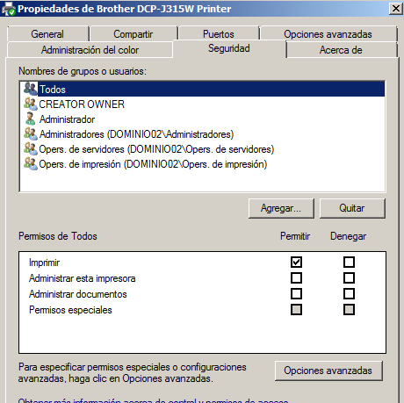
5.8 PERMISOS SOBRE LA IMPRESORA
Imprimir: sólo pueden imprimir.
Administrar impresoras: Podrán cambiar configuraciones de dis-ponibilidad, instalar controladores y cambiar el nombre compartido de la impresora.
Administración de documentos: Podrán cancelar, pausar o eliminar trabajos de impresión propios o de otros usuarios.
Permisos especiales:

